Slide 1
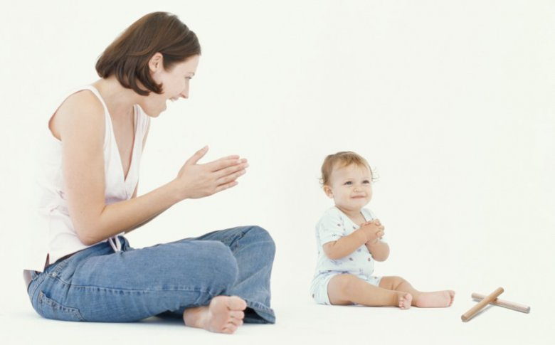
Организация детей раннего возраста не посещающих ДОУ
Говорим,
играем
и поем
с мамой
Учитель – логопед
Утемова Тамара Николаевна,
музыкальный руководитель
Будина Елена Васильевна

Slide 2
Ранний возраст – период развития ребенка от 1 года до 3 лет. В период с 1 года до 3 лет изменяется социальная ситуация развития и ведущая деятельность детей. Ранний возраст – время, когда закладываются основы физического, психического, личностного развития человека. В психологии и педагогике доказаны уникальность, неповторимость и огромное значение данного возраста для последующей жизни человека. Потери в развитии ребенка, допущенные в данный период, невосполнимы в полной мере в последующей жизни. Это обстоятельство накладывает особую ответственность на взрослых за судьбу растущего человека. Мы предлагаем игровые приемы для построения диалога и взаимодействия с ребенком раннего возраста, не посещающего ДОУ, которые помогут организовать образовательно - развивающую деятельность, направленную на целостное развитие личности ребенка.

Slide 3
Птичка прилетела 1. Стимулировать повторение слов: Птичка, голова, перышки, крылышки, хвостик. 2. Развивать подвижность губ и языка, выполняя артикуляционные упражнения: «Клювики» (выдвинуть губы вперед, смыкать и размыкать их); «Птичка чистит клювик» ( открыть рот, кончиком широкого языка касаться верхней губы, как бы облизывая губку). Развивать речевой выдох и ритм речи: Как поет птичка? Чик – чирик, чик – чирик. 3. Развивать слуховое внимание. Формировать умение соотносить движение со словами песенки.
Песенка
«Маленькая птичка» Музыка Т. Попатенко.
Слова Н. Найденовой.
1. Маленькая птичка Прилетела к нам, к нам, к нам. Маленькой птичке Зернышек я дам, дам, дам.
2. Маленькая птичка Зернышки клюет, клюет. Маленькая птичка Песенки поет, поет.

Slide 4
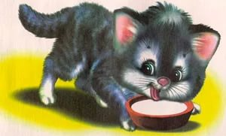
Кошечка 1. Стимулировать повторение звукоподражаний и слов: Мяу, киса, лапки, хвостик. 2. Развивать подвижность губ и языка, выполняя артикуляционные упражнения: «Клювики» (выдвинуть губы вперед, смыкать и размыкать их); 3. Развивать слуховое внимание. Формировать умение соотносить движение со словами песенки.
Песенка «Кошка» Музыка Ан. Александрова.
Слова Н. Френкель.
Киска к детям подошла. Молочка просила, Молочка просила. «Мяу» говорила, Мяу… Мяу… Мяу…
Угостили молочком — Кисанька поела, Кисанька поела: Песенку запела: «Мурр…Мурр…Мурр…»

Slide 5
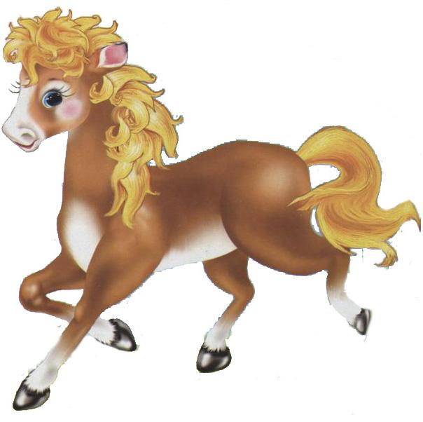
Лошадка 1. Стимулировать повторение звукоподражаний и слов: Но – но, цок – цок, и-го – го, хвостик. 2. Развивать подвижность губ и языка, выполняя артикуляционные упражнения: «Лошадки» (открыть рот, производить цоканье (щелкание) языком, касаясь неба); 3. Развивать слуховое внимание. Формировать умение соотносить движение со словами песенки.
Стихи А Барто
Я люблю свою лошадку!
Причешу ей шерстку гладко!
Гребешком приглажу хвостик!
И верхом поеду в гости!

